Slide 1
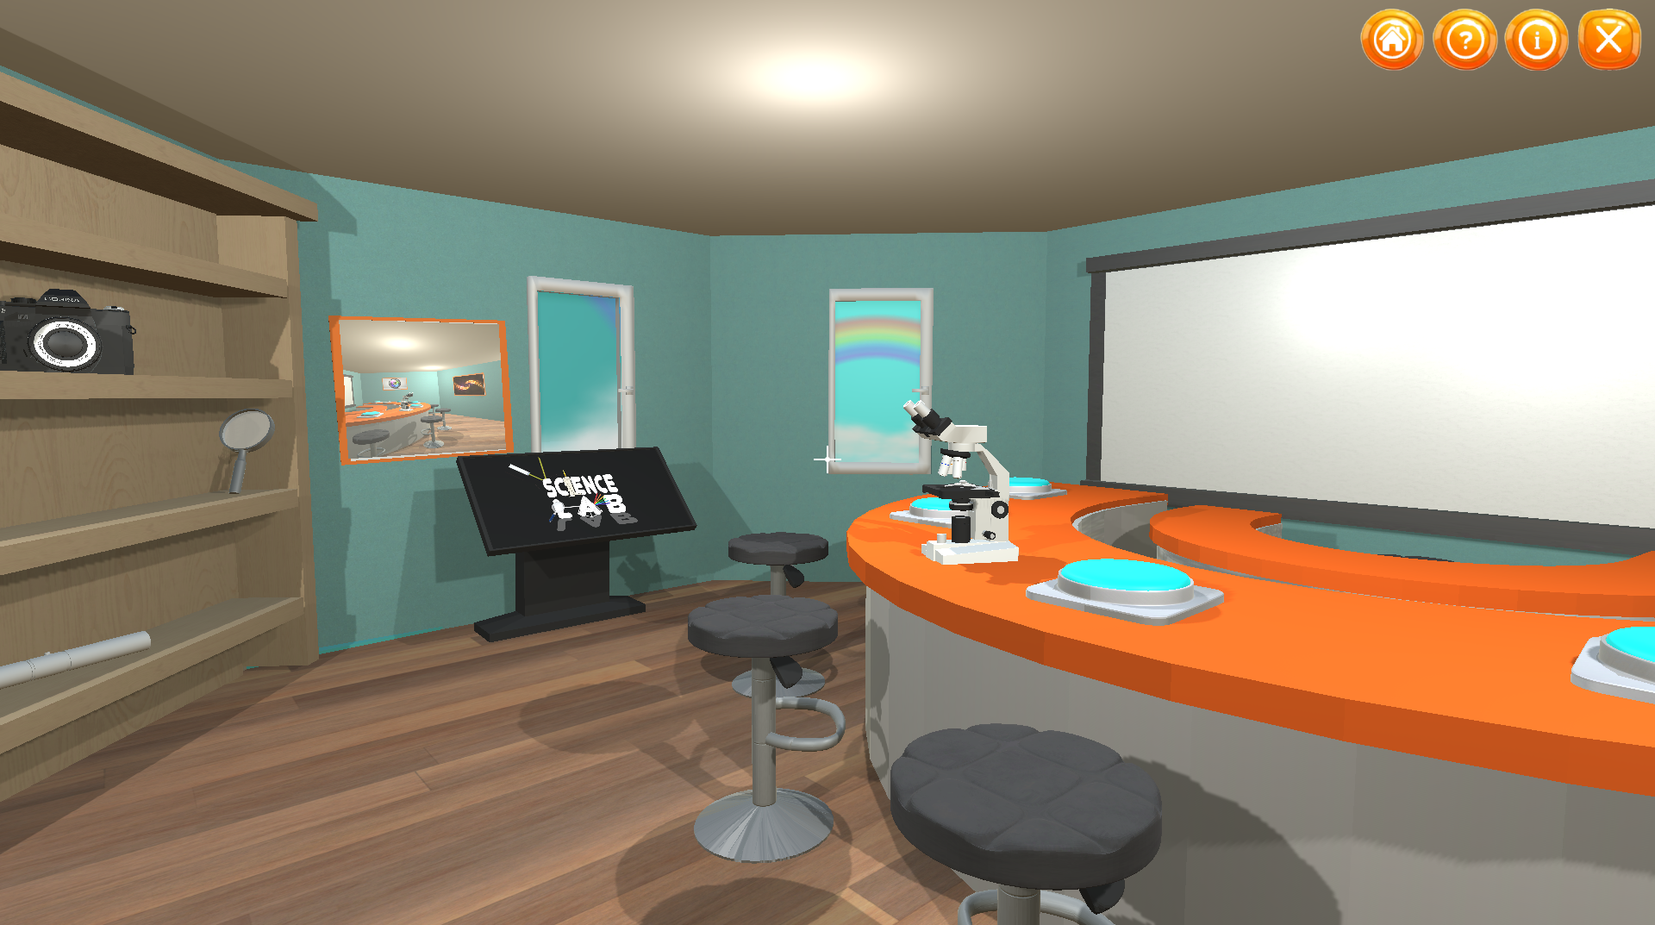
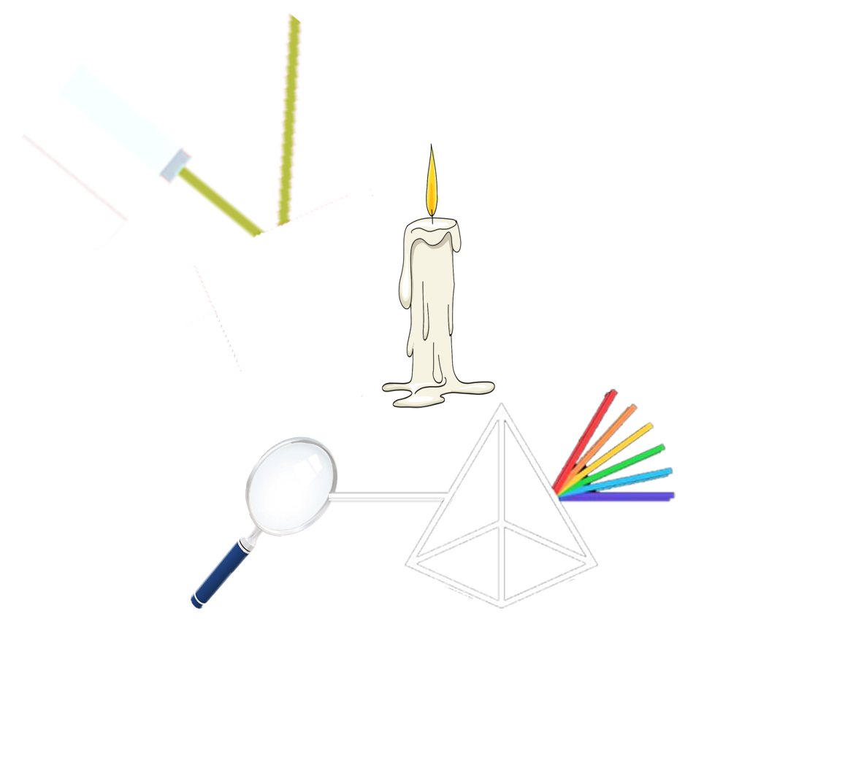
Проект
ScienceLab

Slide 2

Цели на проекта:
Забавление
Подготовка
Улеснение
Мотивация
Увереност
Гарантиран успех
Отлични резултати

Slide 3
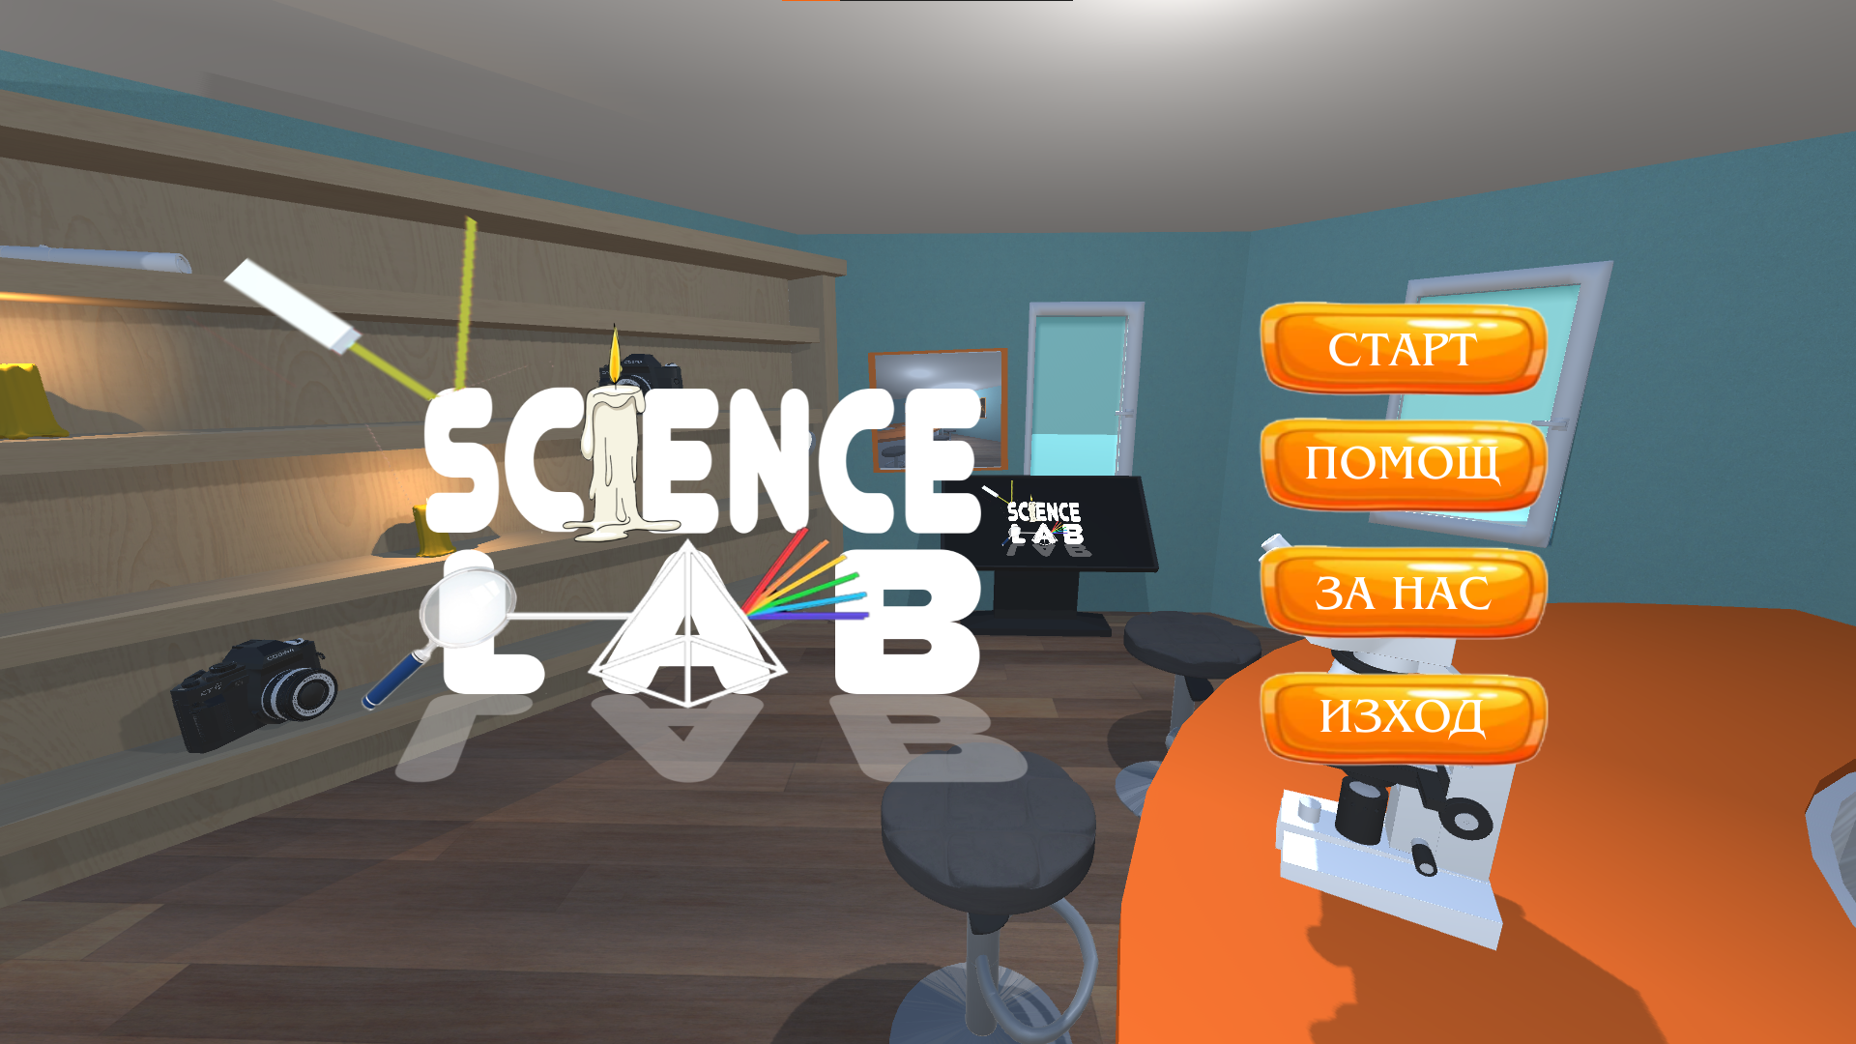
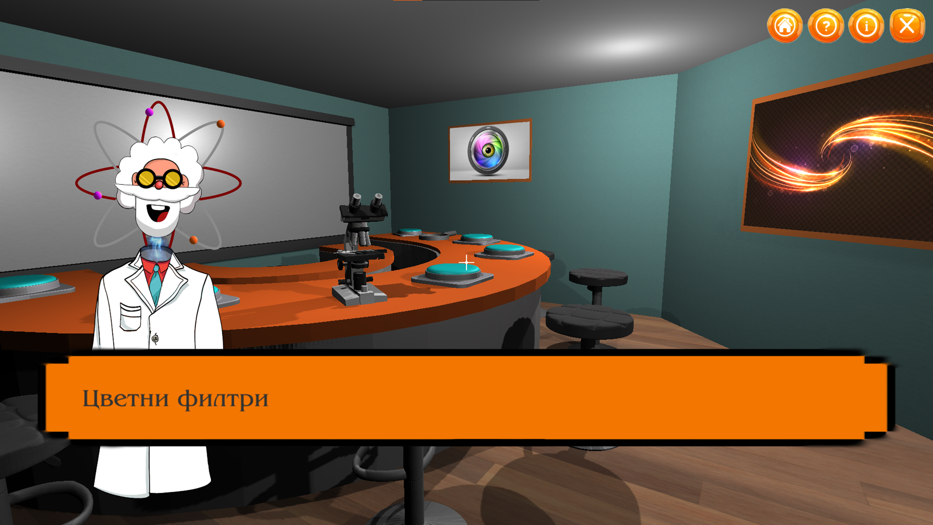
Основни етапи при реализирането на проекта
Тема и структура на проекта

Slide 4
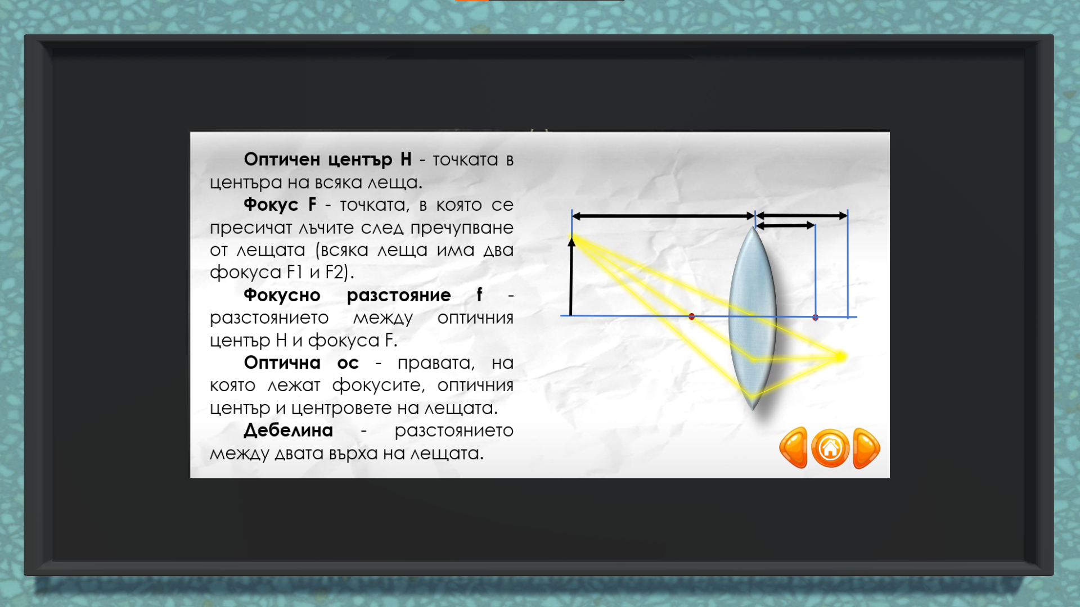
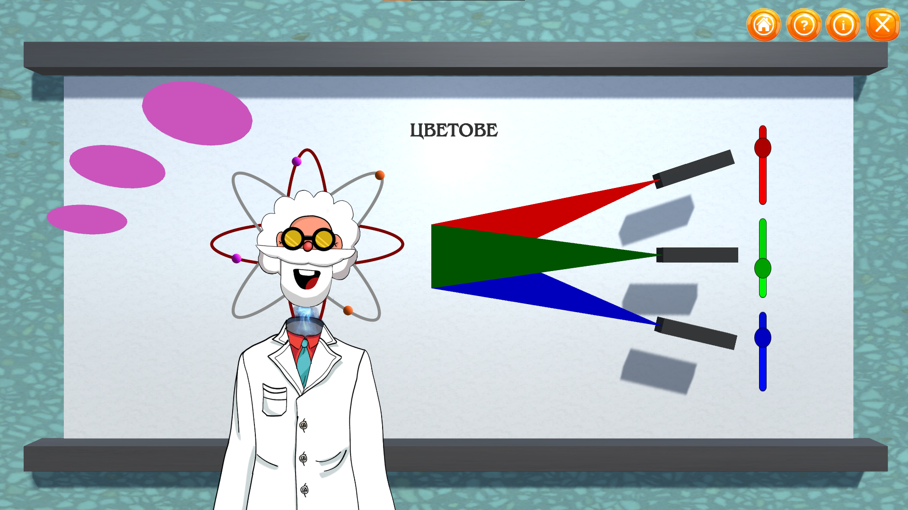
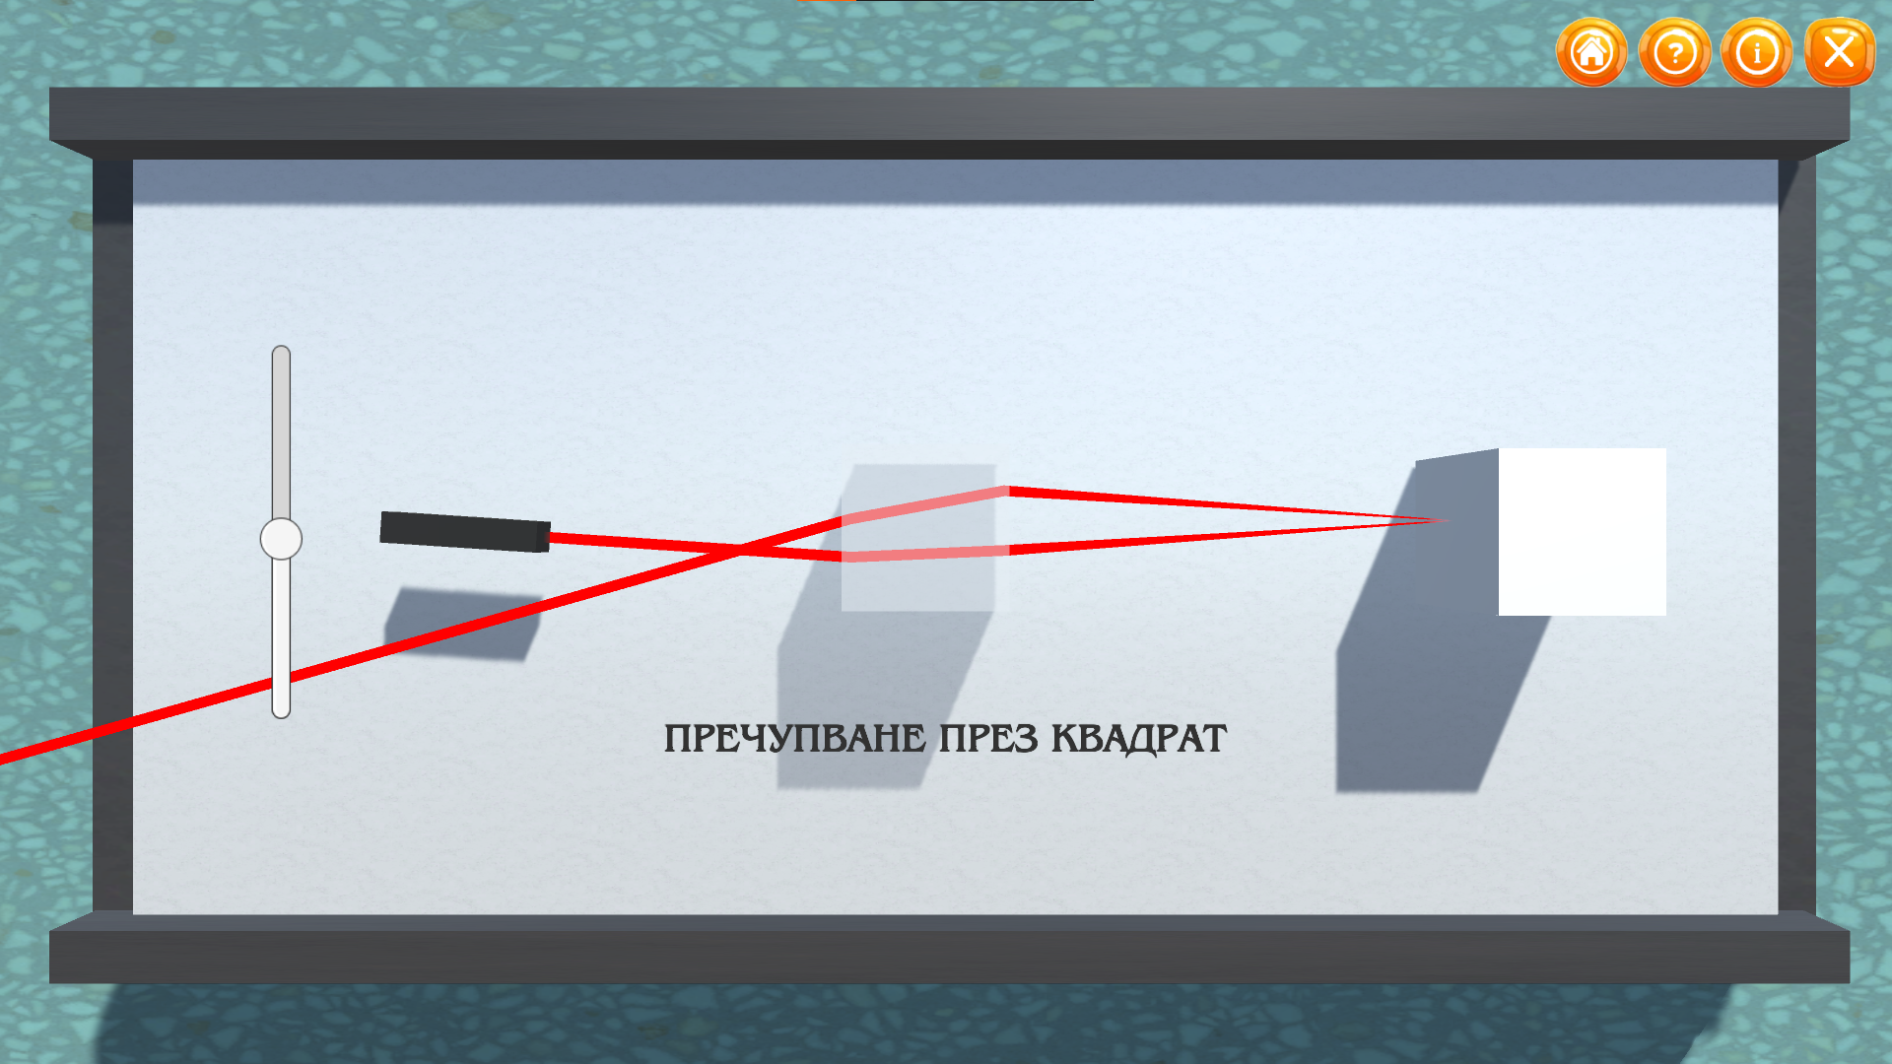
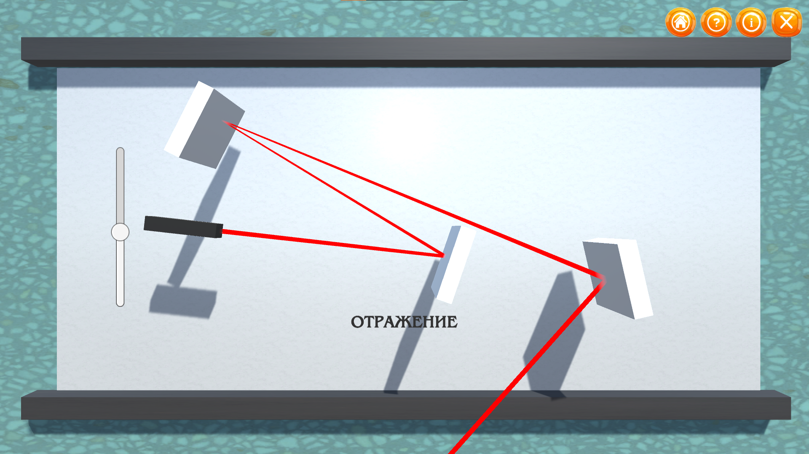
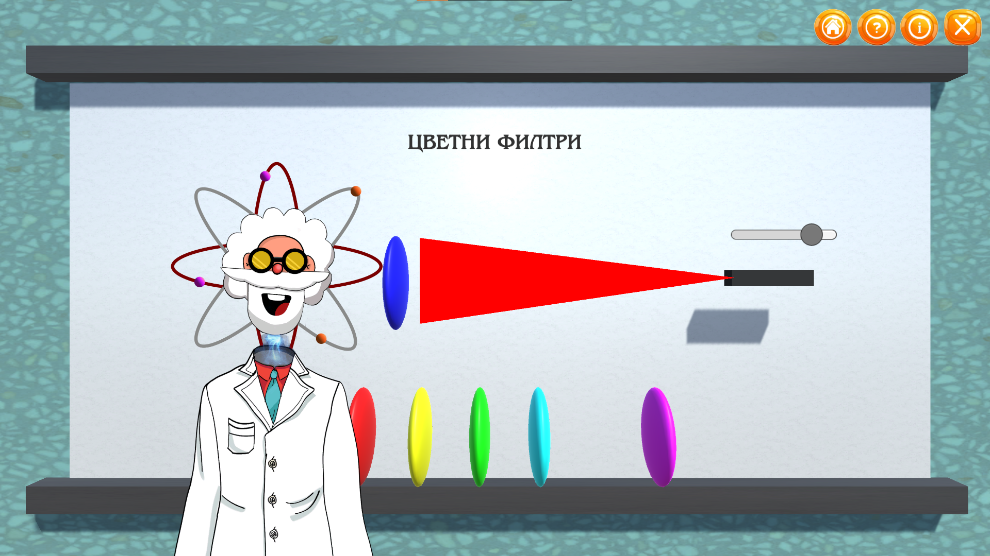
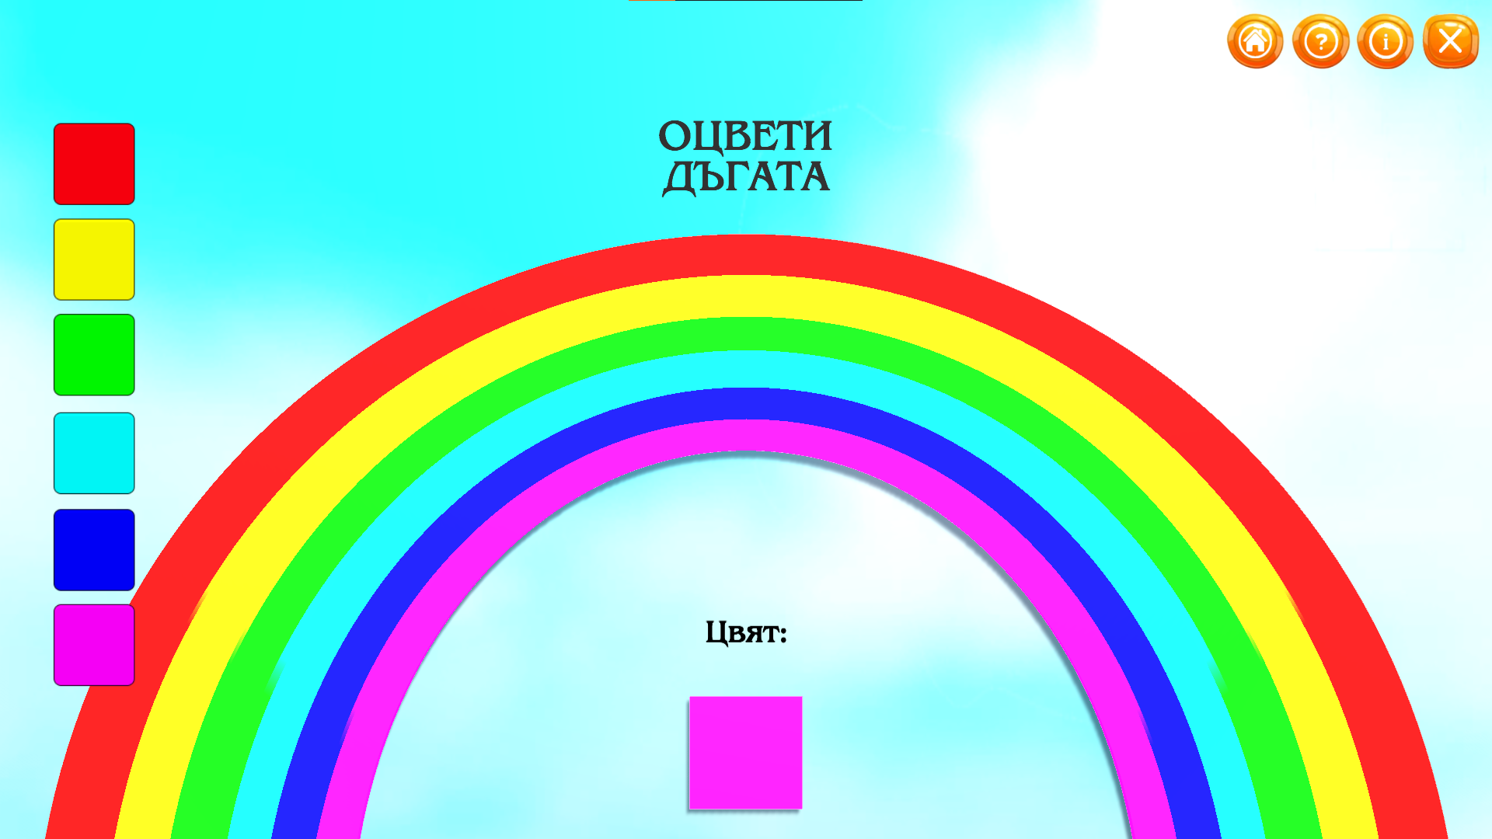
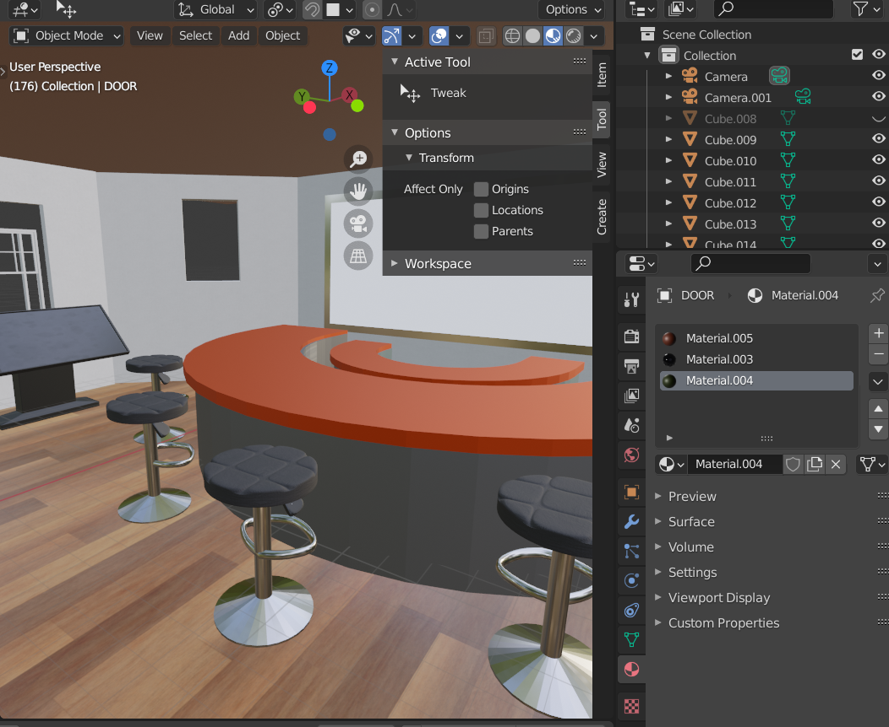
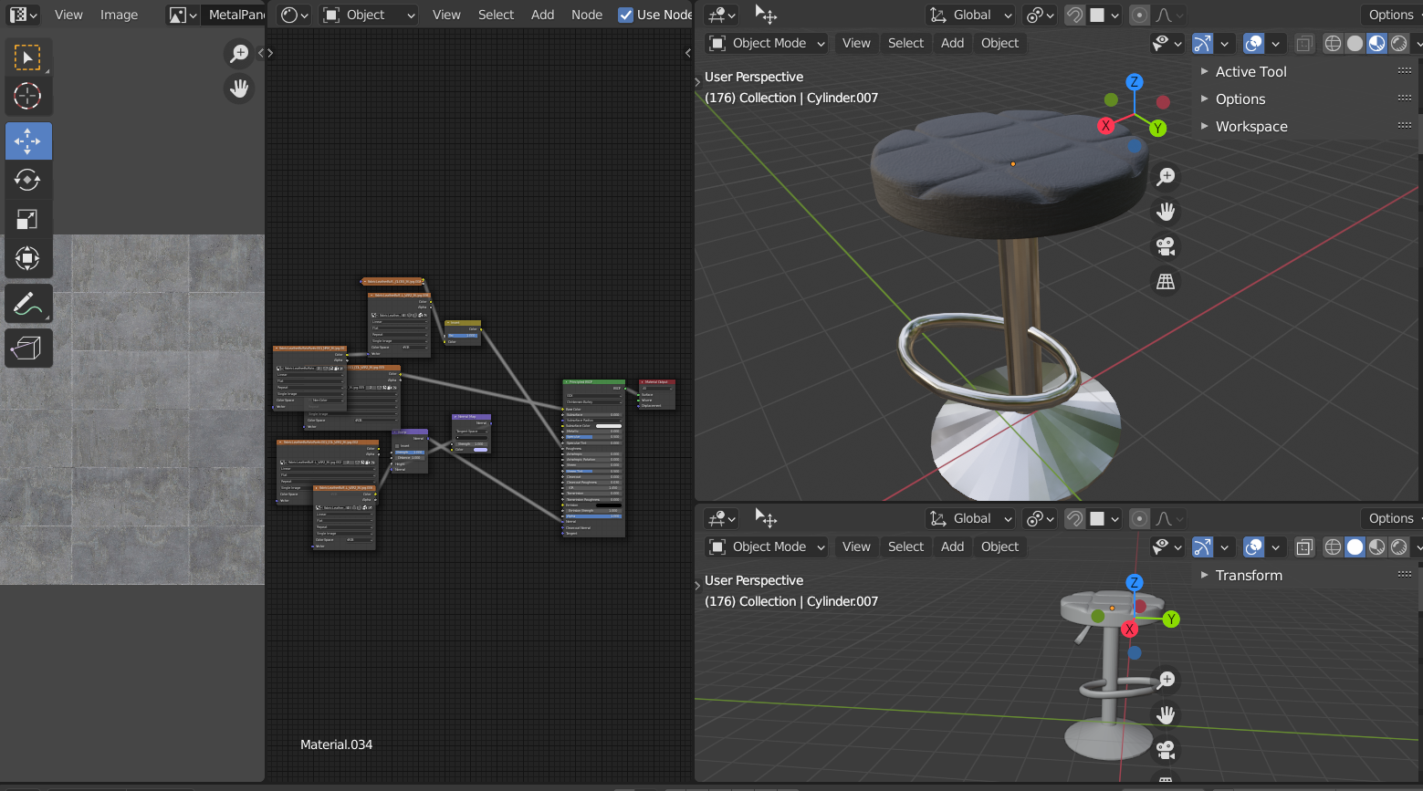
Основни етапи при реализирането на проекта
Дизайн чрез Blender

Slide 5
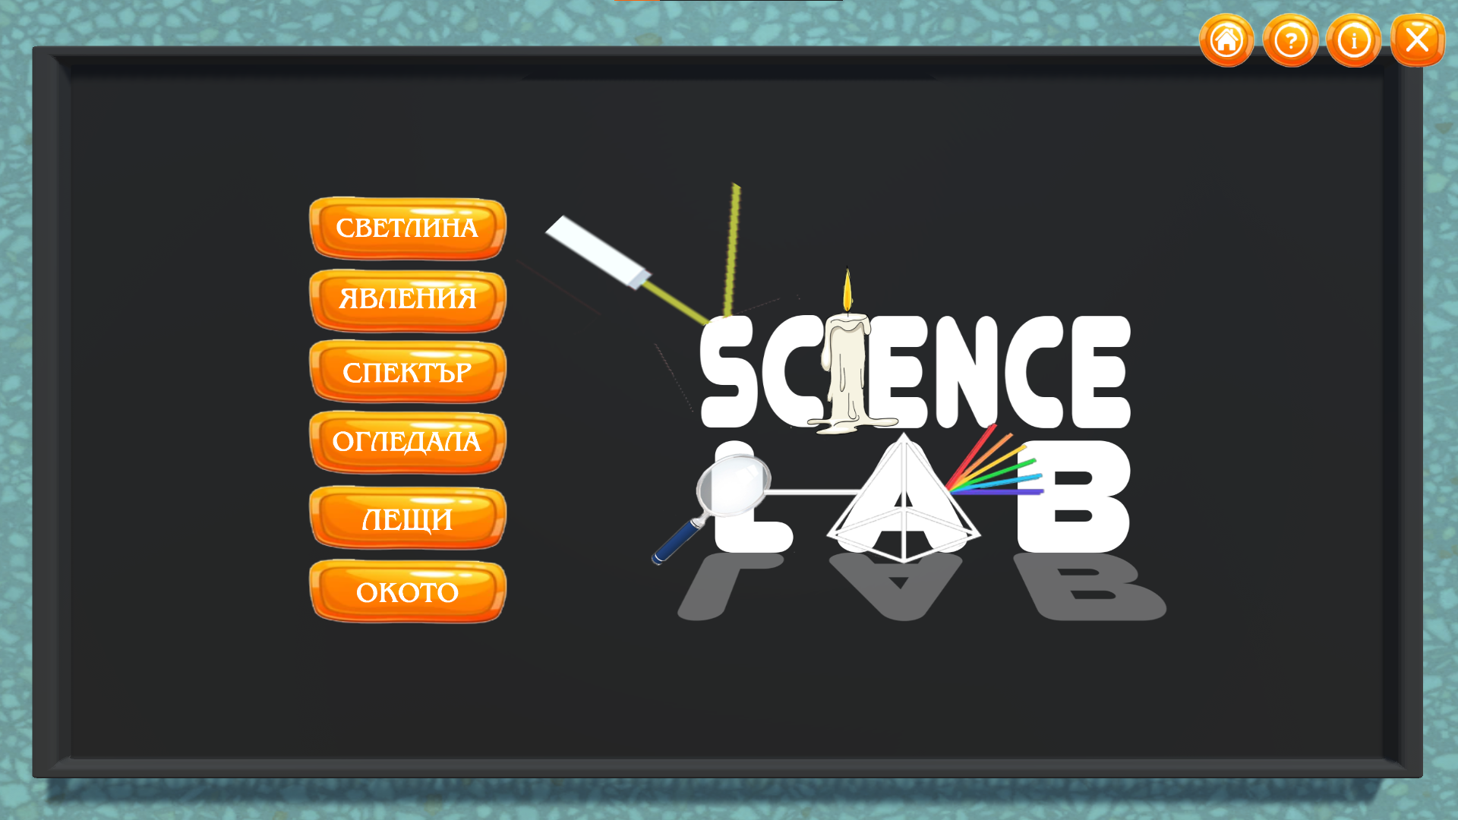
Основни етапи при реализирането на проекта
Структура на проекта

Slide 6
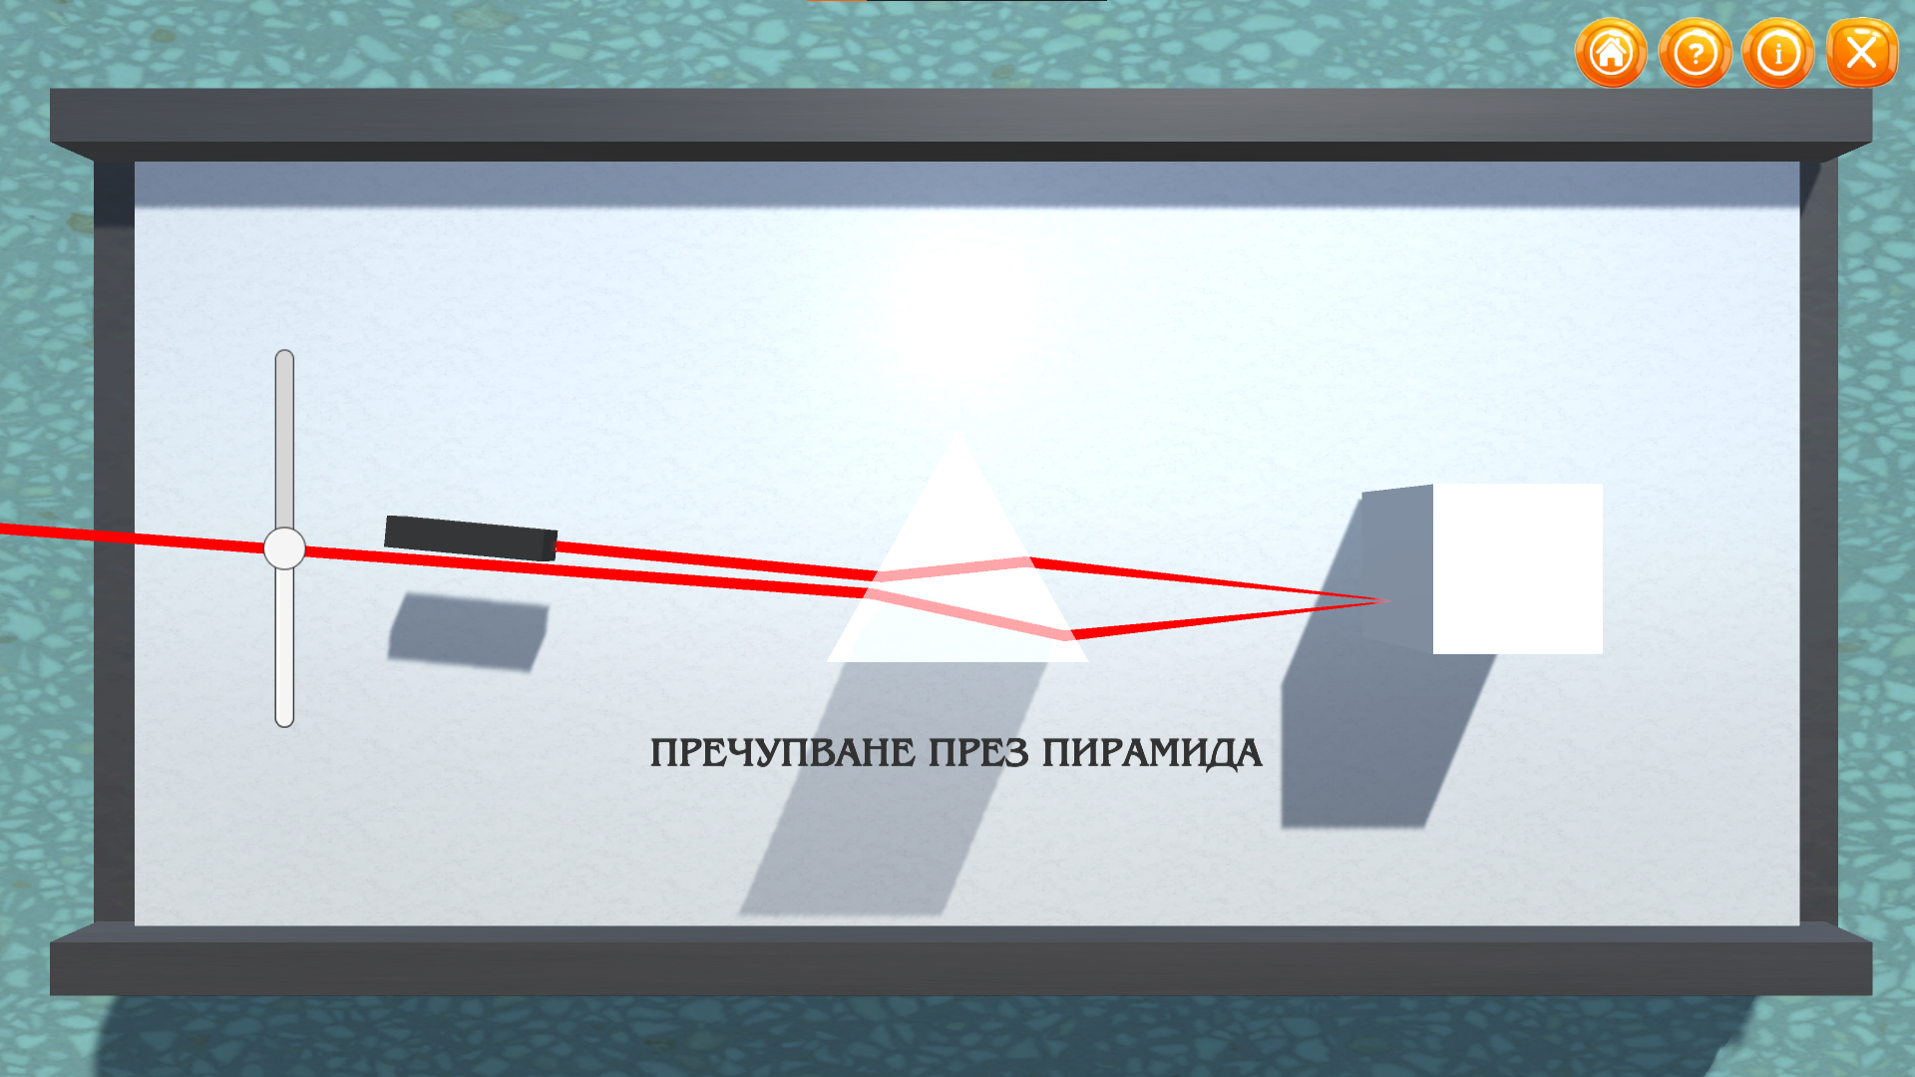
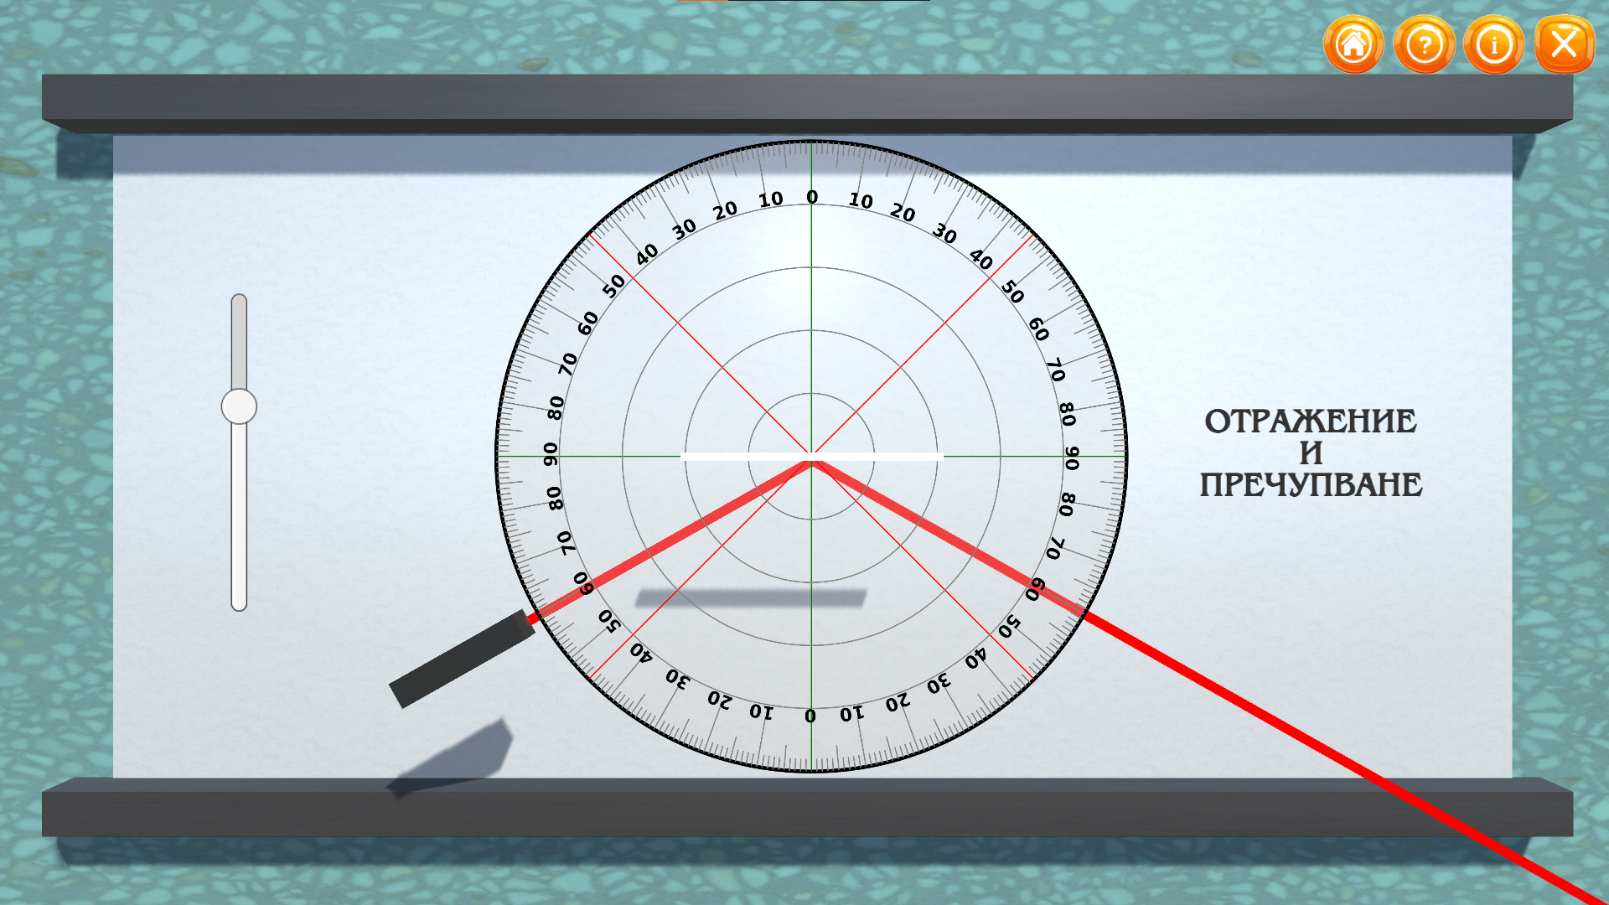
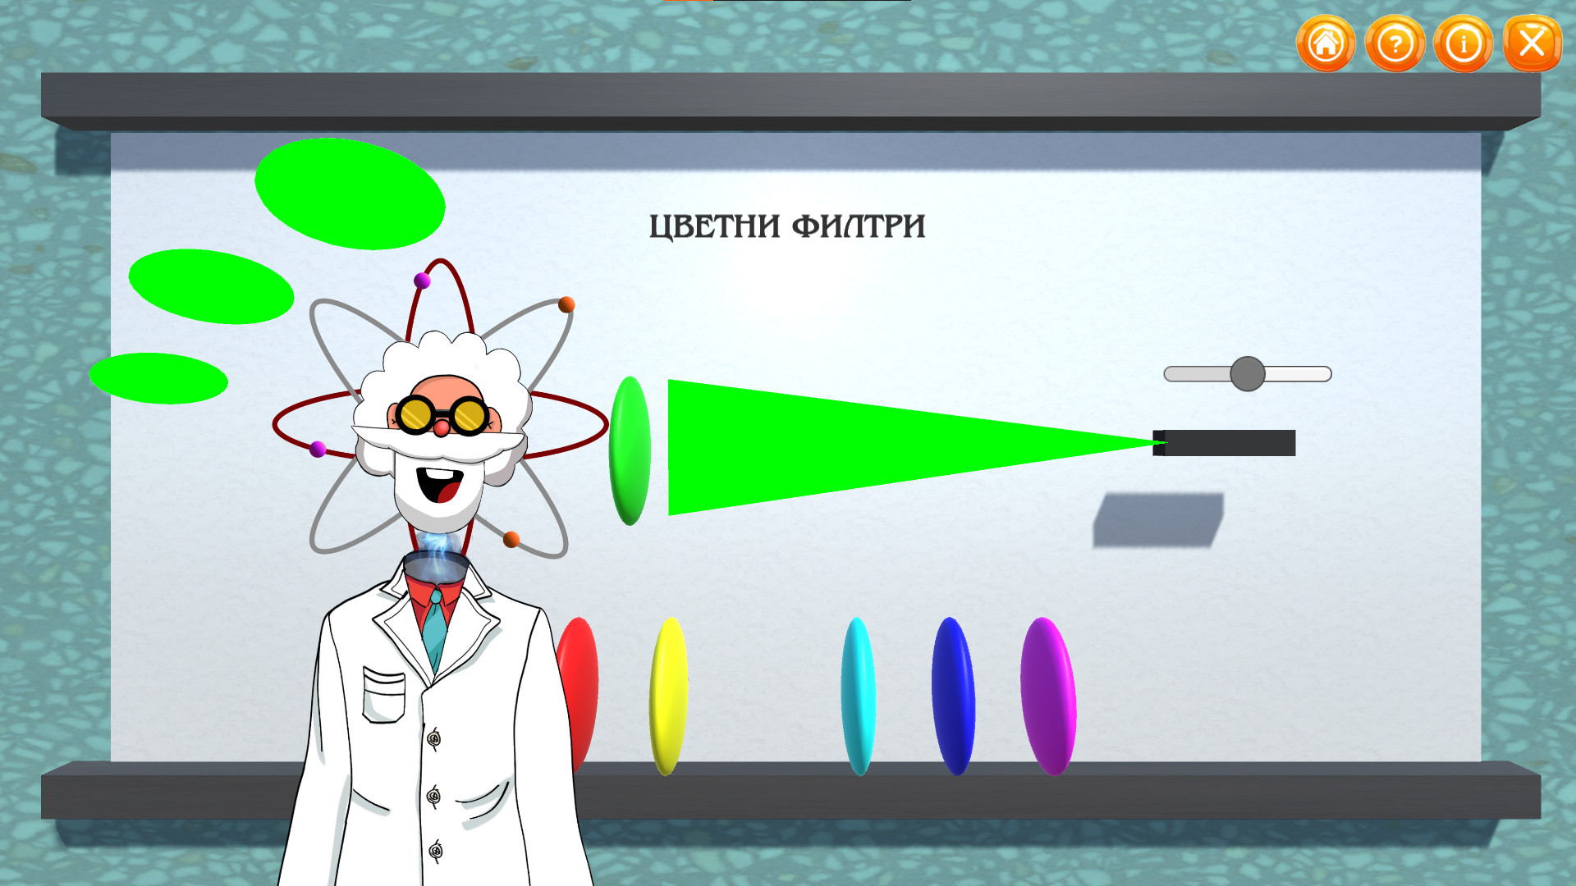
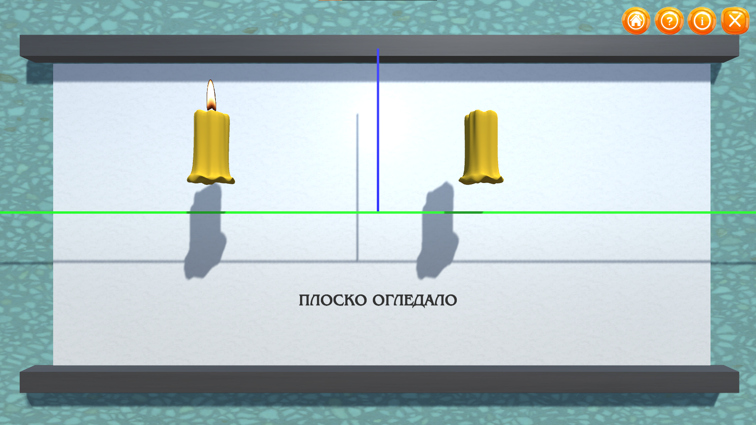
Основни етапи при реализирането на проекта
Създадохме експерименти

Slide 7
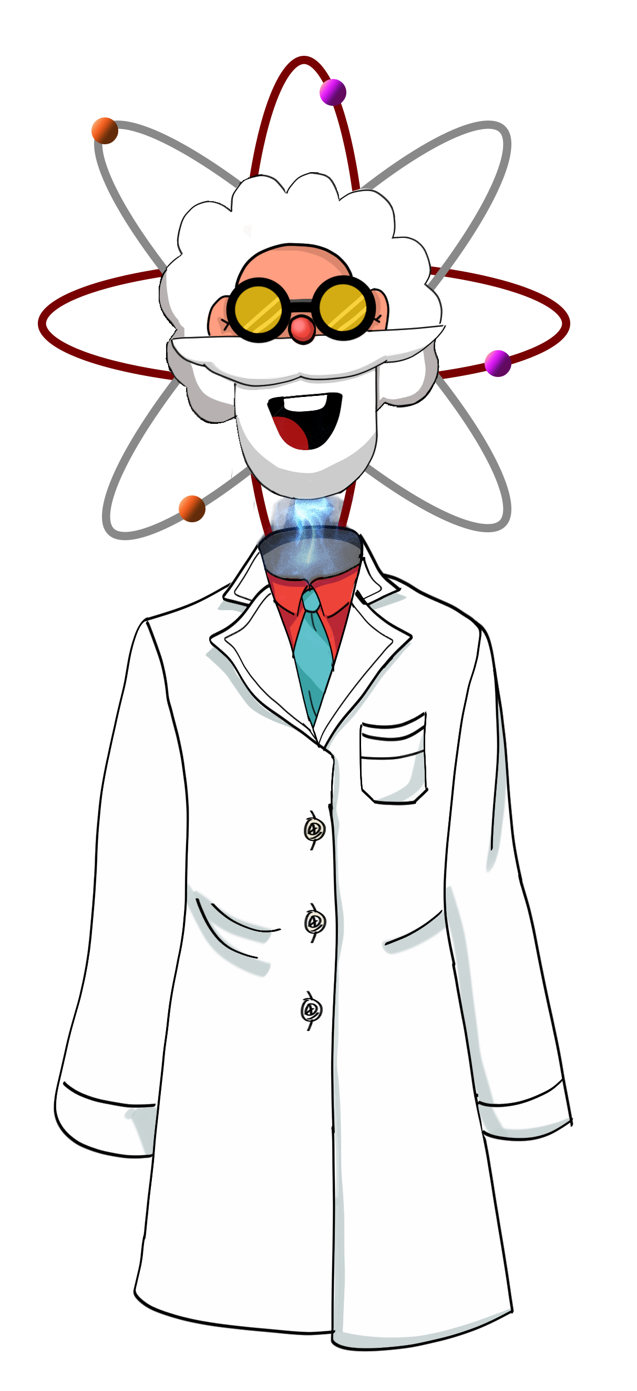
Основни етапи при реализирането на проекта
Нарисувахме персонализиран герой

Slide 8
Ниво на сложност
Прилагането на С# за изготвянето на експериментите и играта.
Прилагането на физични формули в C#.
Обединяването на всички експериментите в играта.
Използването на Blender за изработката на дизайните.

Slide 9
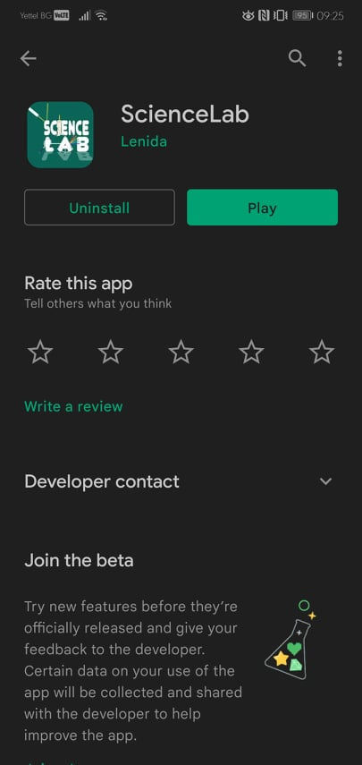
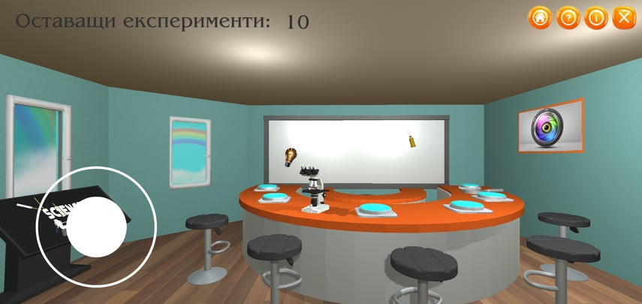
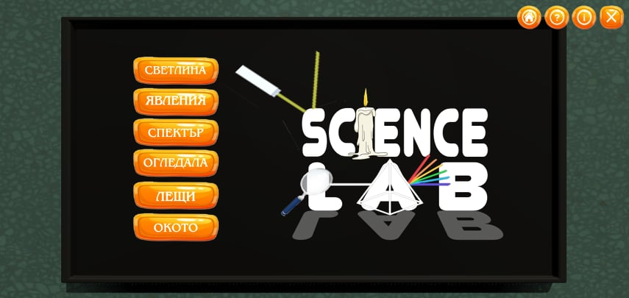
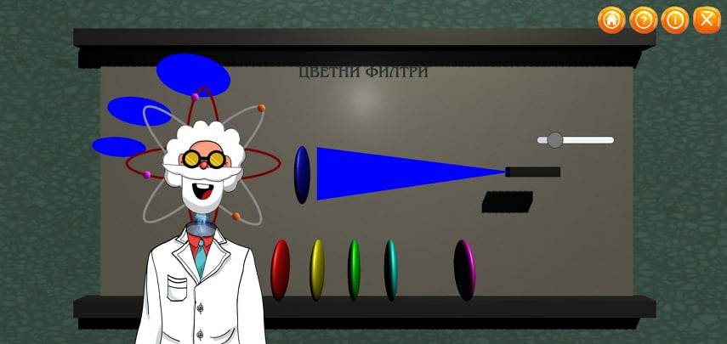
Популяризация
Приложението е достъпно в GooglePlay.

